Slide 1





2. Praktické postupy zpracování experimentálních dat
2.1 Základní organizace práce, typy dat
Nezbytnost průběžného zpracovávání experimentálních dat
- vyvarovat se přístupu „letos experimentuji a příští rok vyhodnocuji“
- nutnost zvládnutí určitého spektra počítačových programů
Typy dat:
- číselná data - surová či do číselné podoby převedená,
získat je lze s využitím určité pomůcky (např. pravítko) či přístroje (např. spektrofotometr)
- obrazová data - dnes tvoří velmi významnou část výsledků, nutnost jejich kvantifikace (např. mikroskop, lupa)
- strukturní - analytický typ dat, typické jsou např. výstupy ze sekvenačních přístrojů či hmotnostních spektrometrů
B130P16: Praktické základy vědecké práce Katedra experimentální biologie rostlin PřF UK https://lhr.ueb.cas.cz/petrasek/B130P16.htm

Slide 2
2. Praktické postupy zpracování experimentálních dat
2.1 Základní organizace práce, typy dat
Programové vybavení v dnešní experimentální laboratoři:
- programy řídící přístroje - často jsou velmi komplexní a nabízejí více než je potřeba (PCR cycler), důležitá je forma výstupu (nejčastěji v podobě tabulkové či textové)
- specializované programy - zejména v oblasti zpracovávání strukturních a sekvenčních dat a v oblasti analýzy obrazu
- obecné programy - textové a tabulkové editory, grafické programy, prezentační programy, typicky kancelářské balíky
- programy s otevřeným zdrojem - tzv. Open source, dobrý nástroj v oblasti specializovaných programů, často problematická kompatibilita
- online programy - hlavně v oblasti bioinformatiky a strukturní analýzy
B130P16: Praktické základy vědecké práce Katedra experimentální biologie rostlin PřF UK https://lhr.ueb.cas.cz/petrasek/B130P16.htm

Slide 3
2. Praktické postupy zpracování experimentálních dat
2.2 Průzkumníci souborů, správné ukládání dat
Správa souborů pomocí průzkumníka souborů operačního systému Windows (Windows Explorer) či dalších programů (Windows Commander)
Protokolování podle data - složku vytvořit nejlépe ve formátu YYMMDD, tj. např. 150322. Musí korespondovat s datem v laboratorním deníku.
Neměnit složku základních dat - pro účely zpracování dat je kopírovat do další složky obsahující protokol k experimentu
Zálohování dat nutností - nejlépe jak na externí HDD či DVD tak na diskové prostory, které jsou k dispozici v rámci pracoviště, pozor na veřejné prostory pro ukládání dat. Zálohování neodkládat!
Snažit se dokončit experiment s perfektní dokumentací - pokud není, nepouštět se do dalších
B130P16: Praktické základy vědecké práce Katedra experimentální biologie rostlin PřF UK https://lhr.ueb.cas.cz/petrasek/B130P16.htm

Slide 4
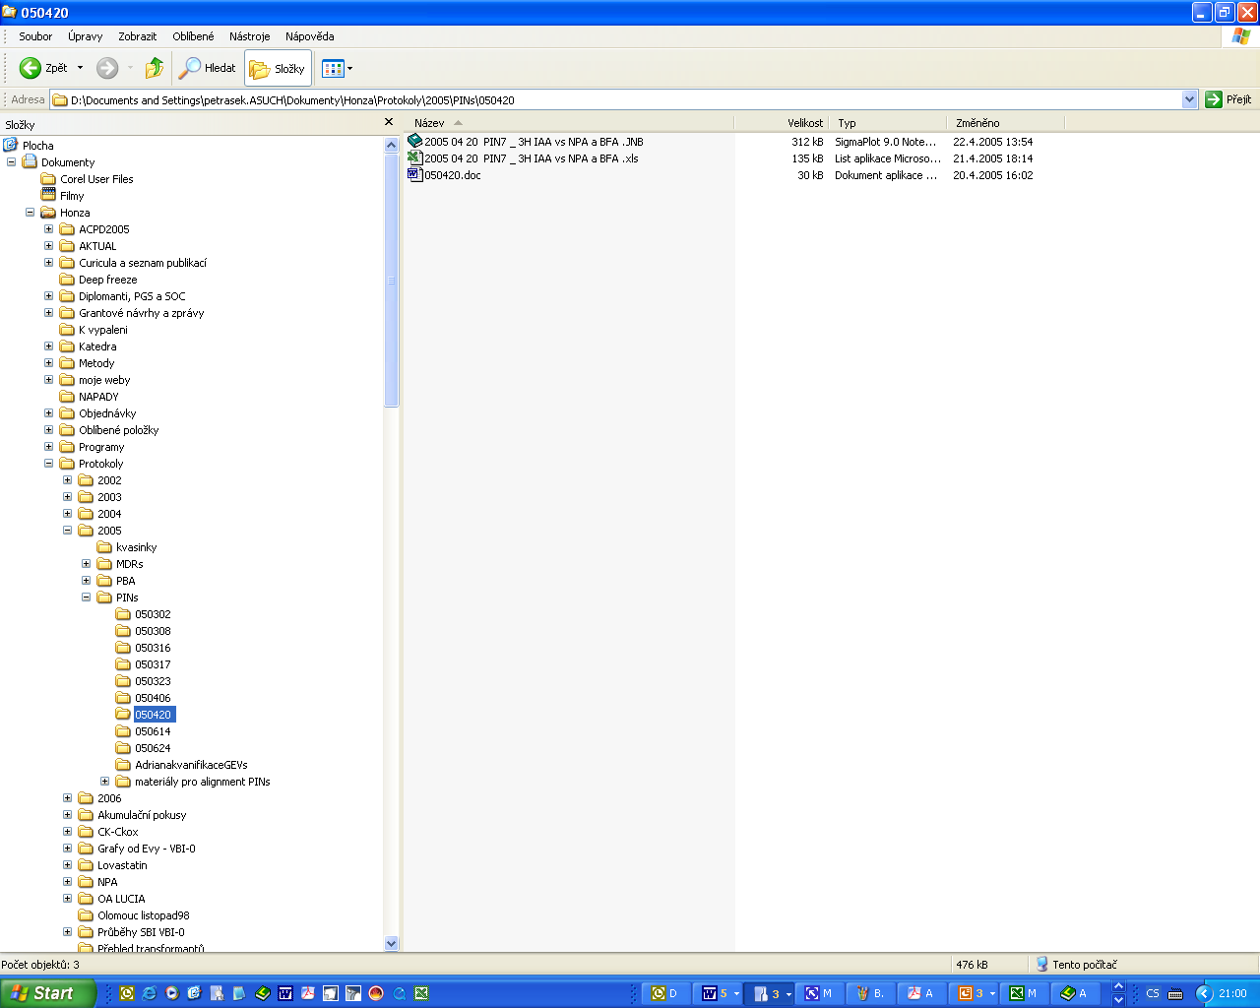
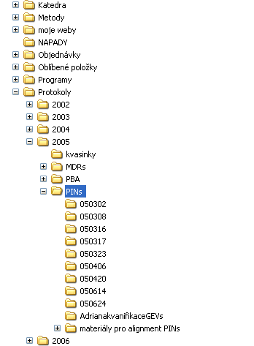
2. Praktické postupy zpracování experimentálních dat
2.2 Průzkumníci souborů, správné ukládání dat
Windows Explorer
B130P16: Praktické základy vědecké práce Katedra experimentální biologie rostlin PřF UK https://lhr.ueb.cas.cz/petrasek/B130P16.htm

Slide 5
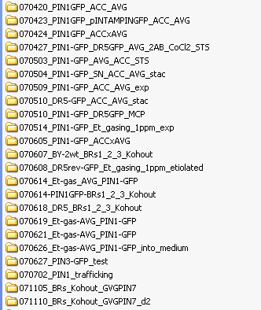
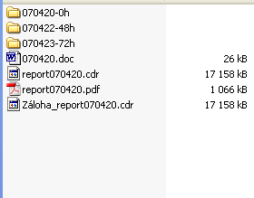
2. Praktické postupy zpracování experimentálních dat
2.2 Průzkumníci souborů, správné ukládání dat
B130P16: Praktické základy vědecké práce Katedra experimentální biologie rostlin PřF UK https://lhr.ueb.cas.cz/petrasek/B130P16.htm

Slide 6

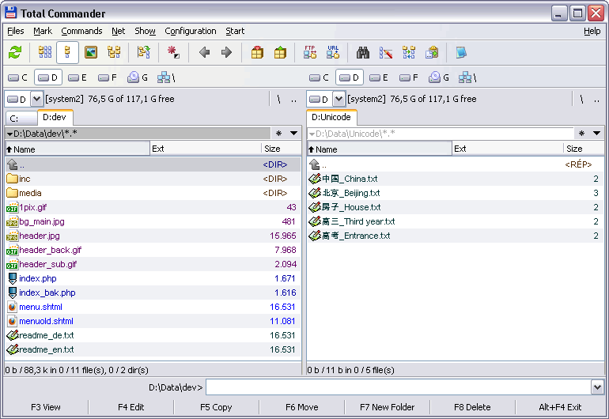
2. Praktické postupy zpracování experimentálních dat
2.2 Průzkumníci souborů, správné ukládání dat
Total Commander
- shareware
- Existence dvou či i více oken stejné povahy dává velkou svobodu a flexibilitu
B130P16: Praktické základy vědecké práce Katedra experimentální biologie rostlin PřF UK https://lhr.ueb.cas.cz/petrasek/B130P16.htm

Slide 7





2. Praktické postupy zpracování experimentálních dat
2.3 Tabulkové procesory, statistické programy, editory grafů
Hromadné zpracování dat, jejich přepočty a vynášení do grafů
Microsoft Excel - vyhovuje pro všechny základní úlohy zpracování dat, obsahuje jak základní statistiku tak možnost tvorby grafu
Specializované matematické či statistické programy - v případě potřeby hodnocení více statistických parametrů, např. Statgraphics, NCSS, Matlab, či freeware R
B130P16: Praktické základy vědecké práce Katedra experimentální biologie rostlin PřF UK https://lhr.ueb.cas.cz/petrasek/B130P16.htm

Slide 8
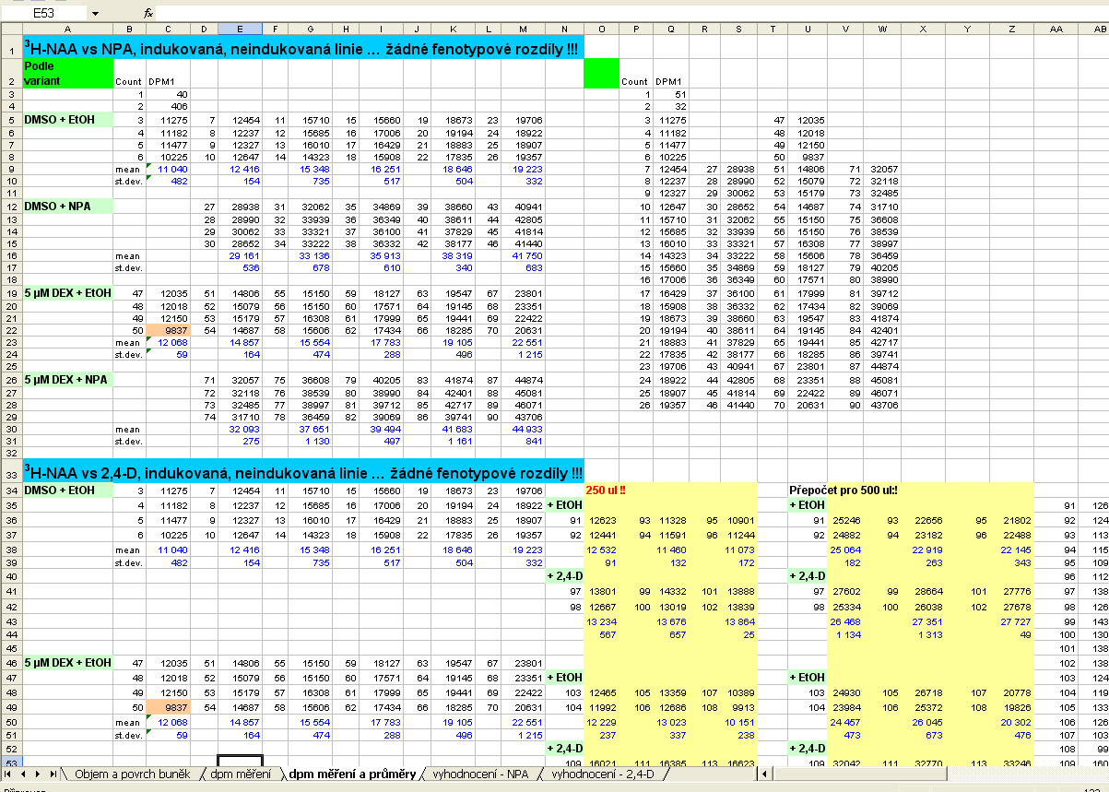
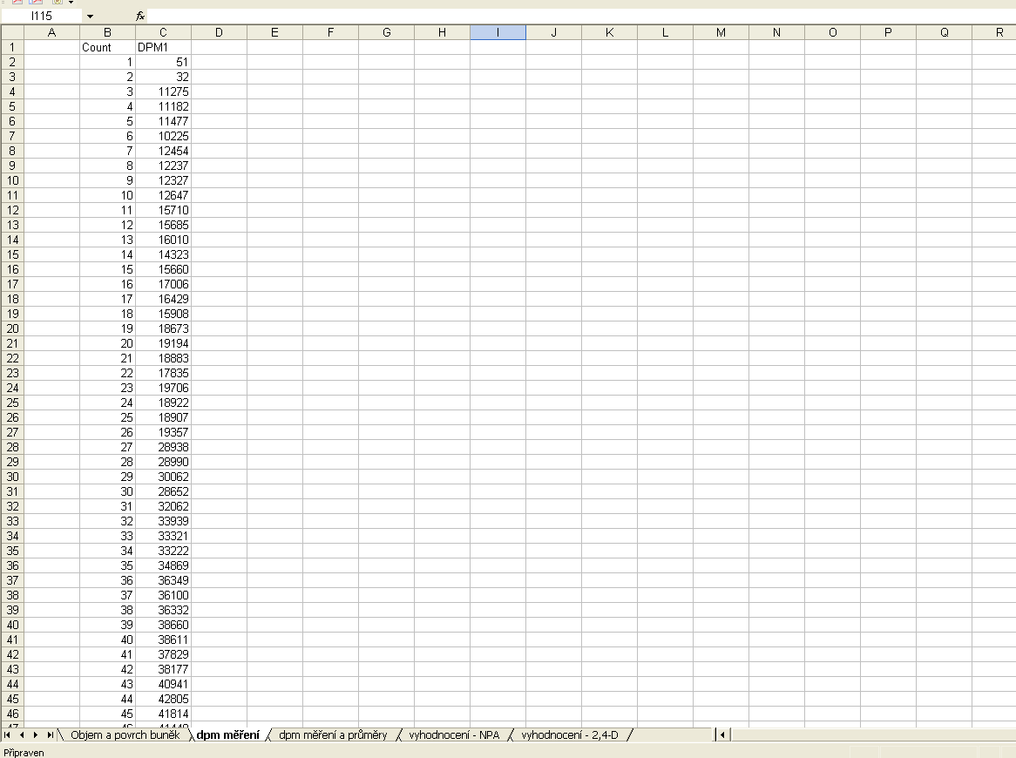
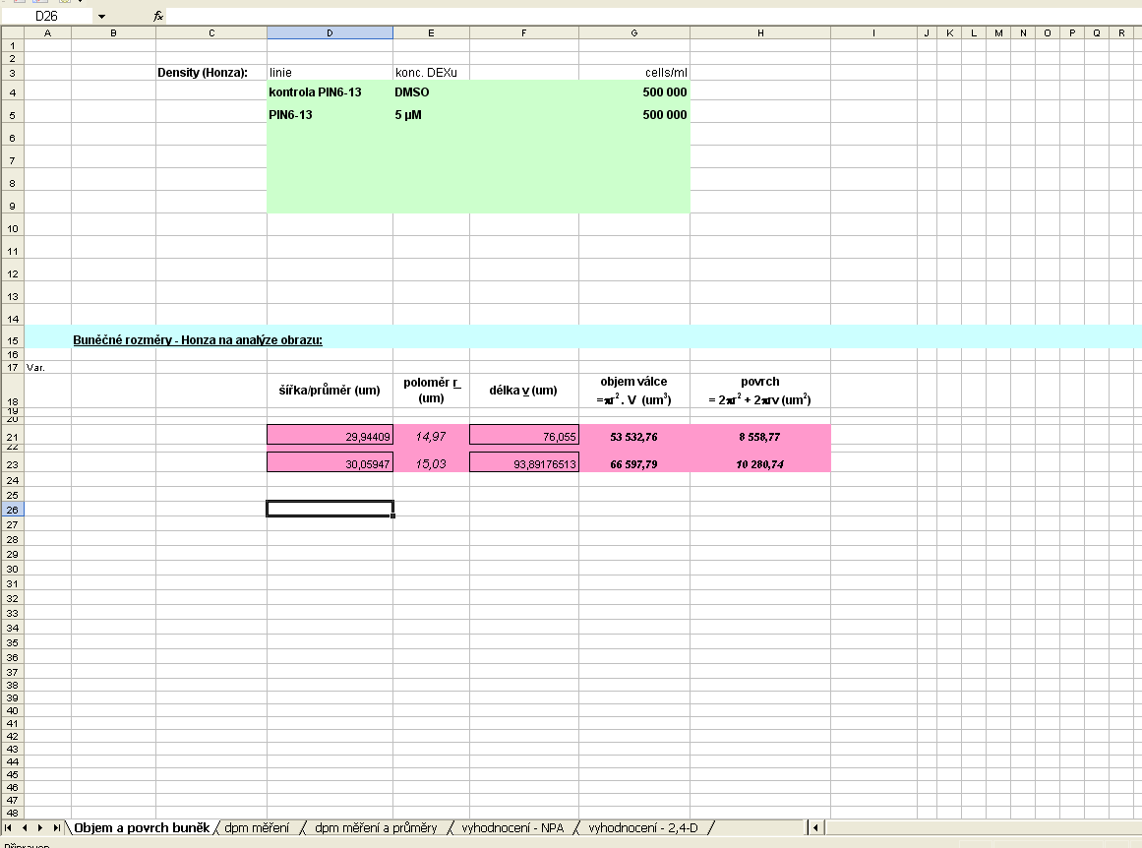
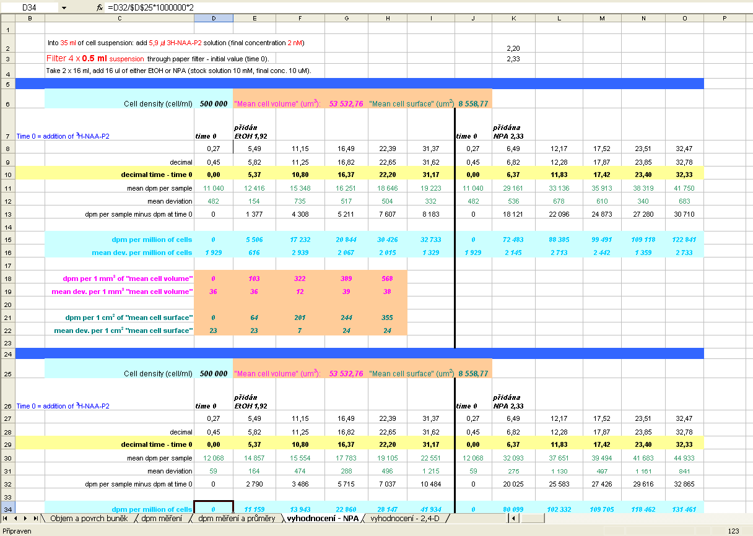
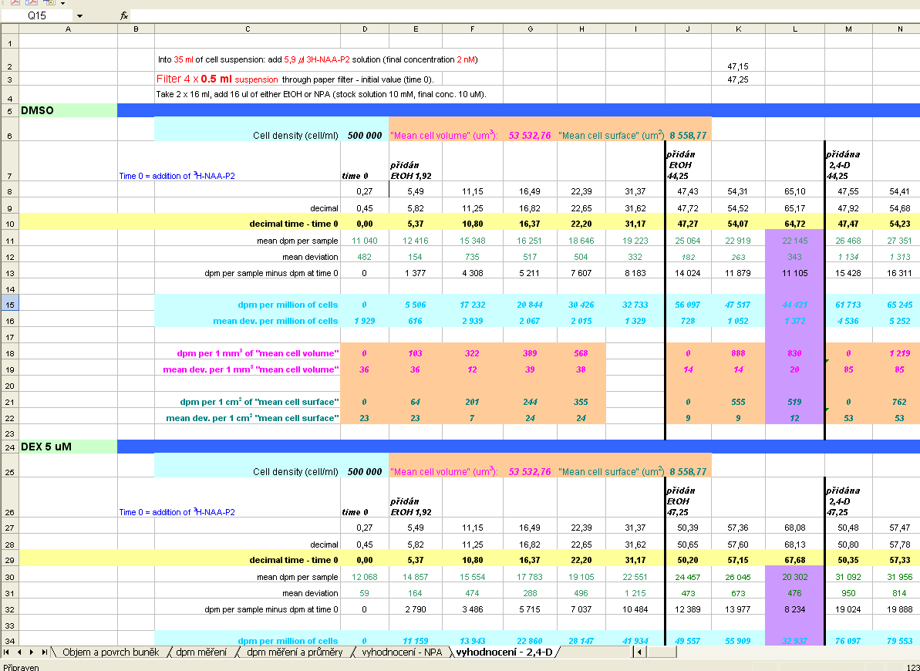
2. Praktické postupy zpracování experimentálních dat
2.3 Tabulkové procesory, statistické programy, editory grafů
Vedení kompletního protokolu, automatizace operací
B130P16: Praktické základy vědecké práce Katedra experimentální biologie rostlin PřF UK https://lhr.ueb.cas.cz/petrasek/B130P16.htm

Slide 9
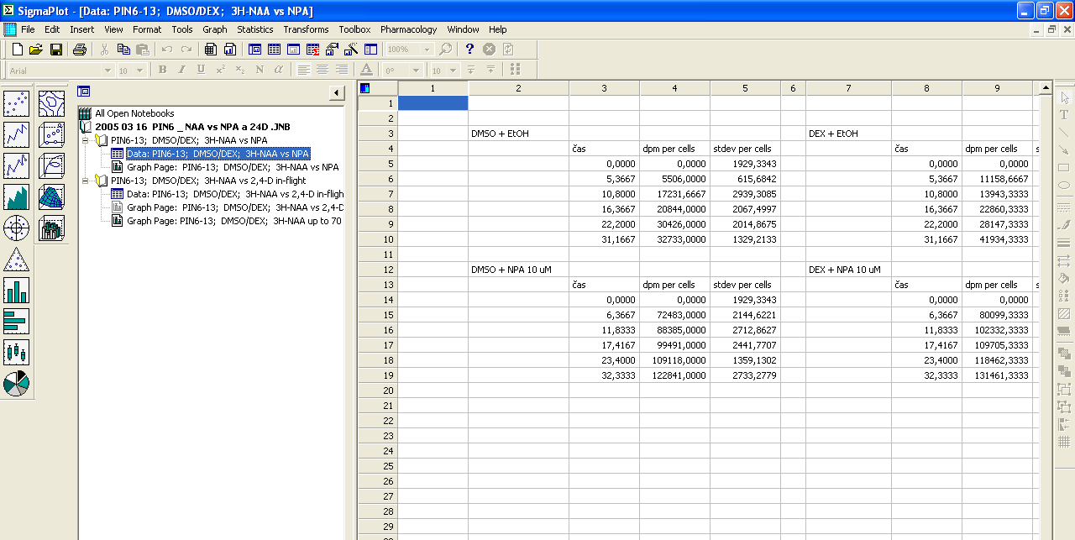
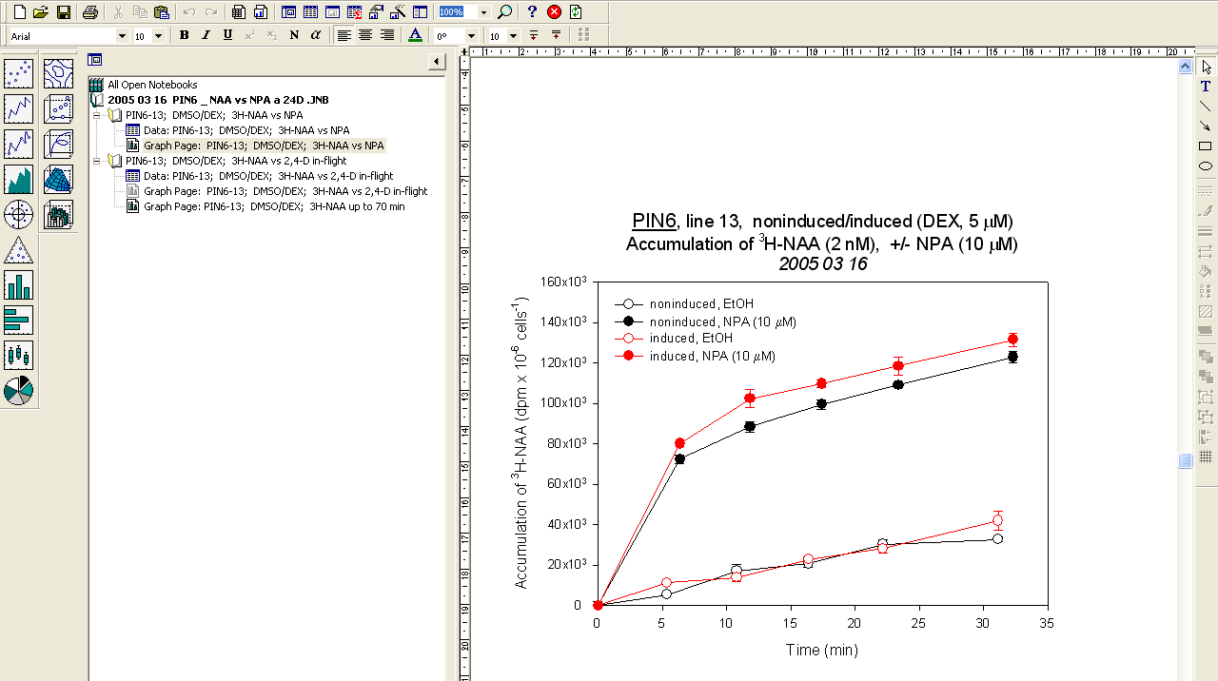
2. Praktické postupy zpracování experimentálních dat
2.3 Tabulkové procesory, statistické programy, editory grafů
Vedení kompletního protokolu, automatizace operací
B130P16: Praktické základy vědecké práce Katedra experimentální biologie rostlin PřF UK https://lhr.ueb.cas.cz/petrasek/B130P16.htm

Slide 10
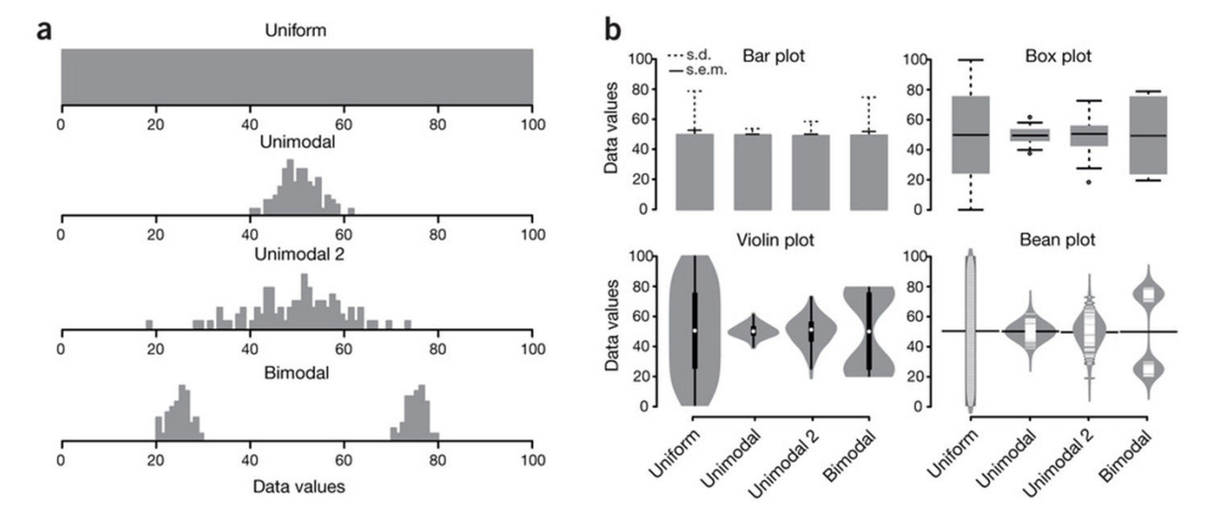
2. Praktické postupy zpracování experimentálních dat
2.3 Tabulkové procesory, statistické programy, editory grafů
Bar plot versus box plot aneb proč je box plot lepší
Spitzer M, Wildenhain J, Rappsilber J, Tyers M (2014) BoxPlotR: a web tool for generation of box plots. Nat Methods 11:121–122.
B130P16: Praktické základy vědecké práce Katedra experimentální biologie rostlin PřF UK https://lhr.ueb.cas.cz/petrasek/B130P16.htm

Slide 11
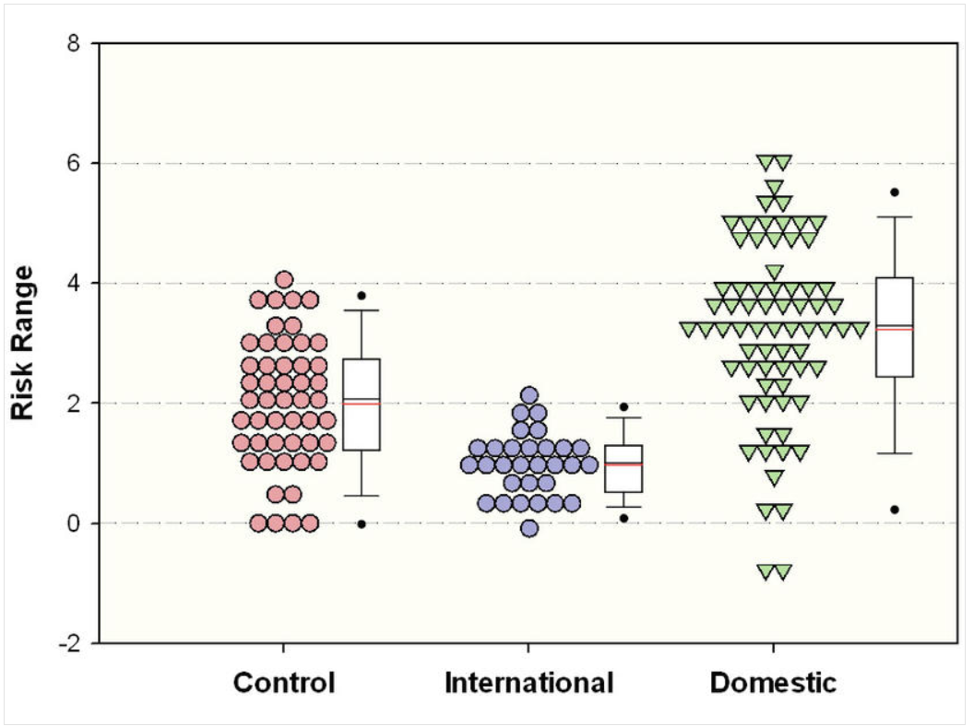

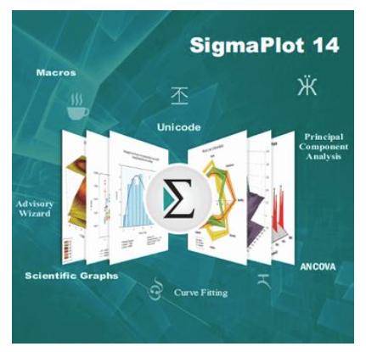
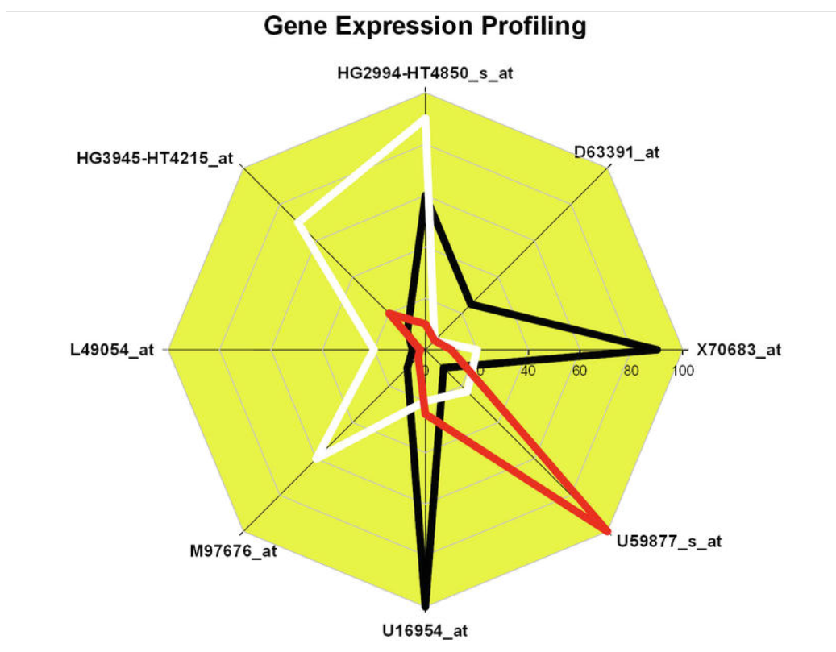
2. Praktické postupy zpracování experimentálních dat
2.3 Tabulkové procesory, statistické programy, editory grafů
Vytváření grafů - nejčastěji sloupcové, spojnicové, box ploty a histogramy
B130P16: Praktické základy vědecké práce Katedra experimentální biologie rostlin PřF UK https://lhr.ueb.cas.cz/petrasek/B130P16.htm

Slide 12
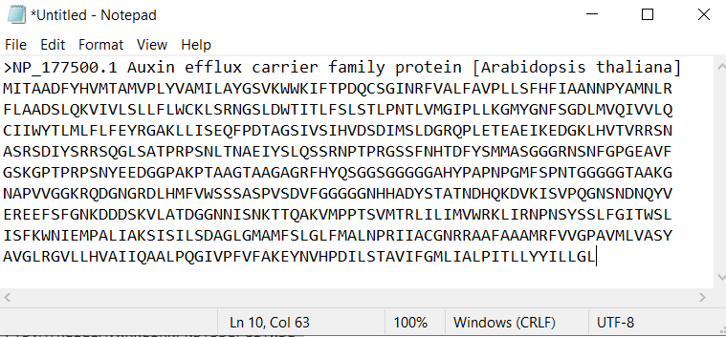
2. Praktické postupy zpracování experimentálních dat
2.4 Zpracování strukturních a sekvenčních dat
Notepad - stále neocenitelný pomocník, digitální zápisník
Pro zápis nukleotidové či aminokyselinové sekvence je důležité nepoužívat formátování
Nejběžnější je tzv. FASTA formát
B130P16: Praktické základy vědecké práce Katedra experimentální biologie rostlin PřF UK https://lhr.ueb.cas.cz/petrasek/B130P16.htm

Slide 13
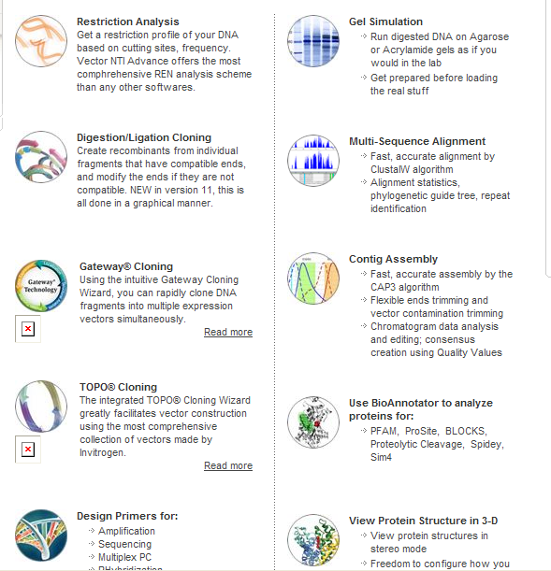
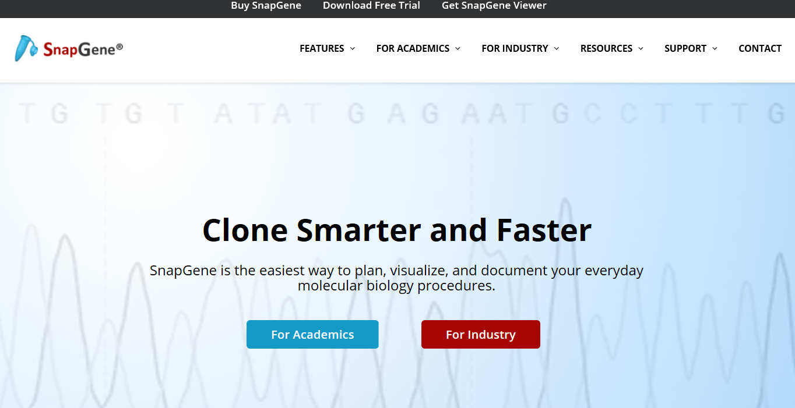

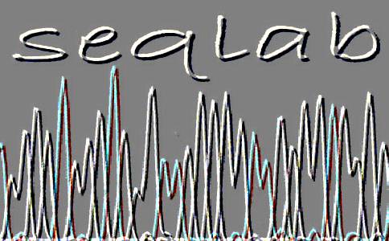
2. Praktické postupy zpracování experimentálních dat
2.4 Zpracování strukturních a sekvenčních dat
SnapGene
Geneious
Laboratoř sekvenace DNA PřFUK
B130P16: Praktické základy vědecké práce Katedra experimentální biologie rostlin PřF UK https://lhr.ueb.cas.cz/petrasek/B130P16.htm

Slide 14
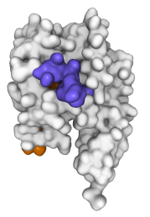
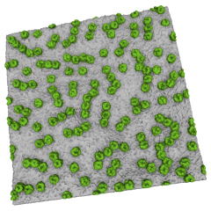
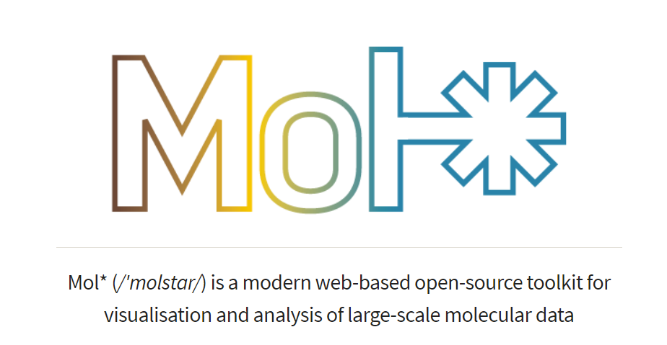
2. Praktické postupy zpracování experimentálních dat
2.4 Zpracování strukturních a sekvenčních dat
3D struktury makromolekul – Molstar viewer
Sehnal et al., Nucleic Acids Res 49:W431–W437, 2021
B130P16: Praktické základy vědecké práce Katedra experimentální biologie rostlin PřF UK https://lhr.ueb.cas.cz/petrasek/B130P16.htm

Slide 15
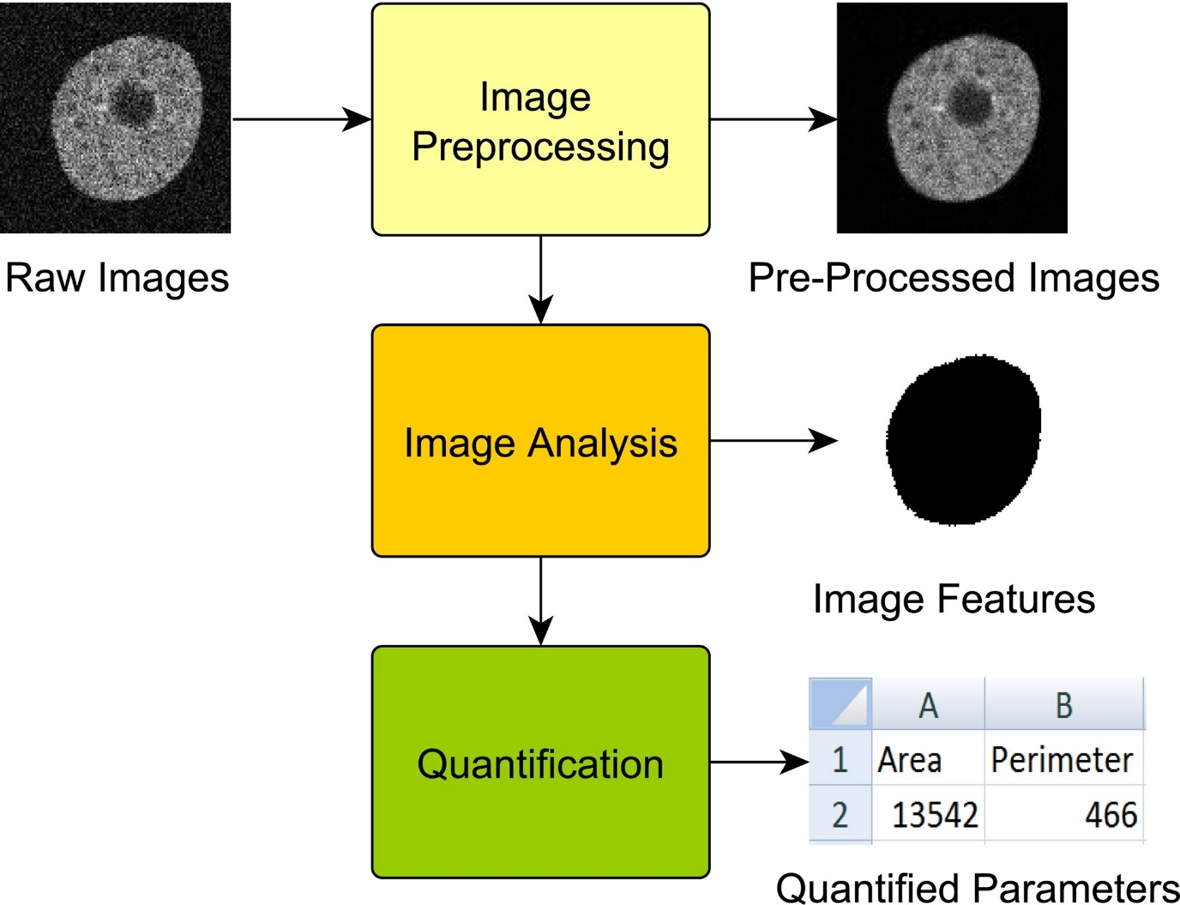
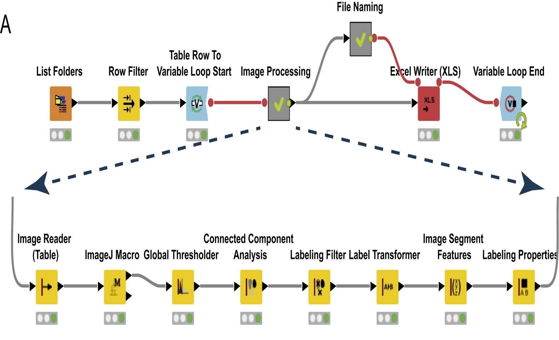
2. Praktické postupy zpracování experimentálních dat
2.5 Analyzátory obrazu, grafické programy, prezentační programy
Úkolem obrazové analýzy je vyhodnotit znaky, které často nejsou na první pohled patrné
Wollmann T et al., J Biotechnol 261:70-75, 2017
B130P16: Praktické základy vědecké práce Katedra experimentální biologie rostlin PřF UK https://lhr.ueb.cas.cz/petrasek/B130P16.htm

Slide 16
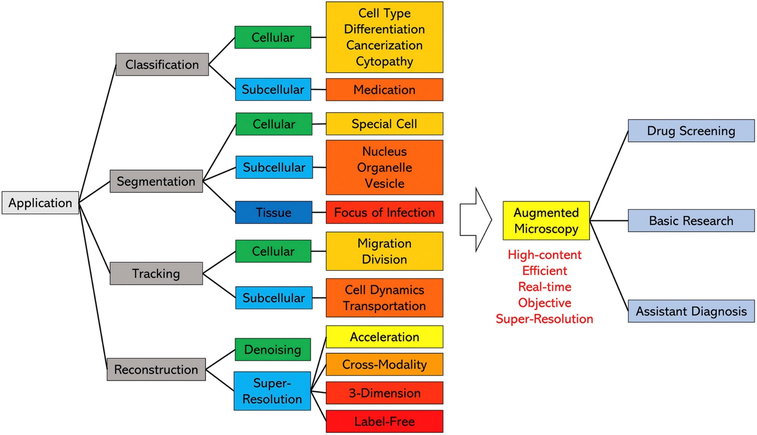
2. Praktické postupy zpracování experimentálních dat
2.5 Analyzátory obrazu, grafické programy, prezentační programy
Umělá inteligence v obrazové analýze
Liu et al., Comput Biol Med 134:104523, 2021
B130P16: Praktické základy vědecké práce Katedra experimentální biologie rostlin PřF UK https://lhr.ueb.cas.cz/petrasek/B130P16.htm

Slide 17
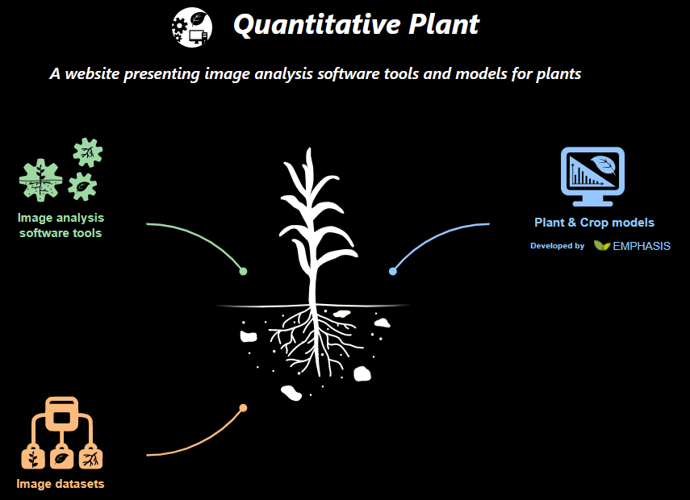
2. Praktické postupy zpracování experimentálních dat
2.5 Analyzátory obrazu, grafické programy, prezentační programy
Souhrn nástrojů obrazové analýzy u rostlin
B130P16: Praktické základy vědecké práce Katedra experimentální biologie rostlin PřF UK https://lhr.ueb.cas.cz/petrasek/B130P16.htm

Slide 18
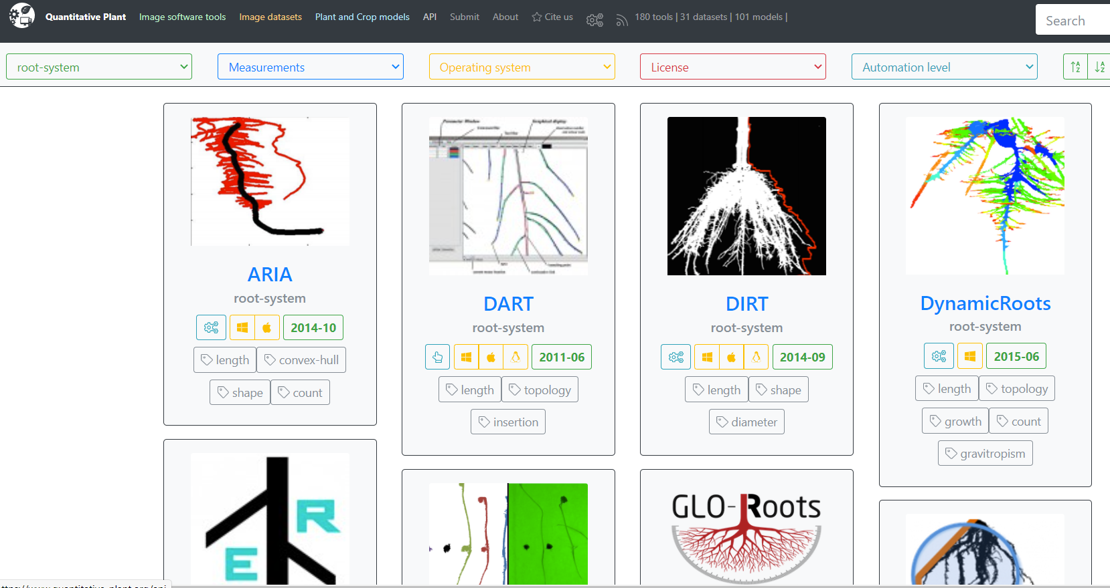
2. Praktické postupy zpracování experimentálních dat
2.5 Analyzátory obrazu, grafické programy, prezentační programy
Souhrn nástrojů obrazové analýzy u rostlin
B130P16: Praktické základy vědecké práce Katedra experimentální biologie rostlin PřF UK https://lhr.ueb.cas.cz/petrasek/B130P16.htm

Slide 19
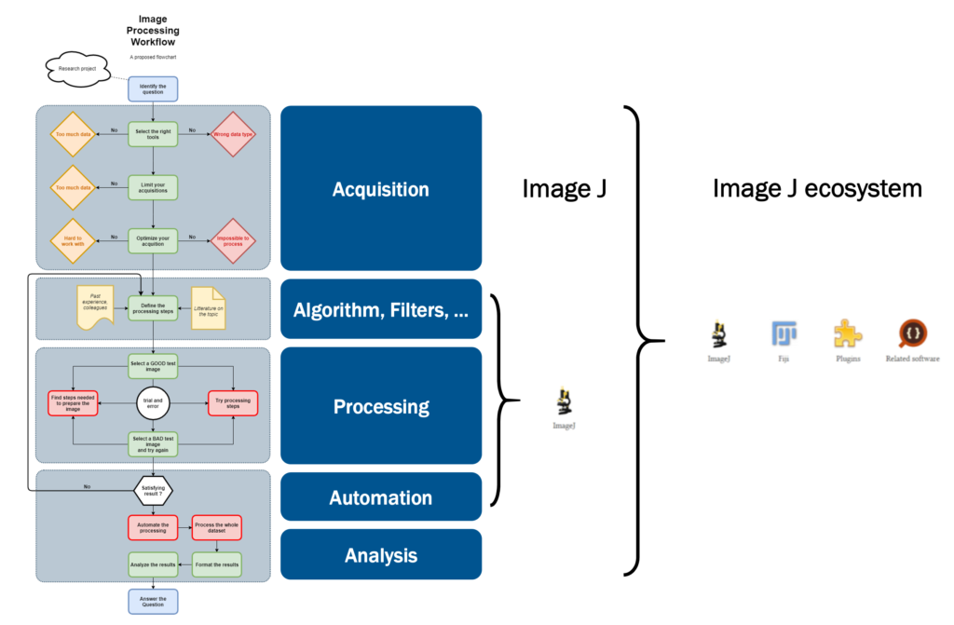
2. Praktické postupy zpracování experimentálních dat
2.5 Analyzátory obrazu, grafické programy, prezentační programy
ImageJ - volně dostupný software pro analýzu obrazu
https://cif.unil.ch/cif-wiki/several-image-processing-workflow-examples/
B130P16: Praktické základy vědecké práce Katedra experimentální biologie rostlin PřF UK https://lhr.ueb.cas.cz/petrasek/B130P16.htm

Slide 20
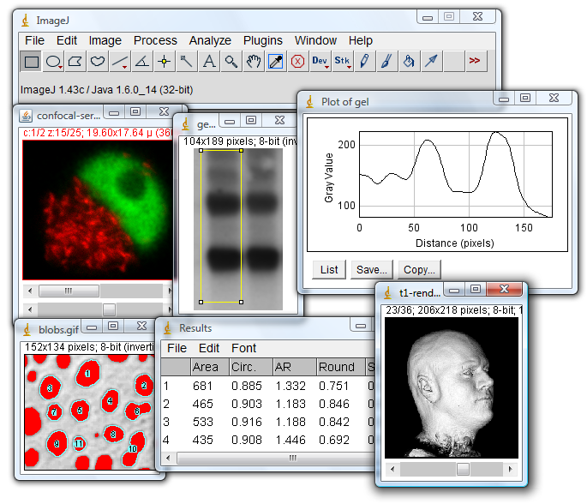


2. Praktické postupy zpracování experimentálních dat
2.5 Analyzátory obrazu, grafické programy, prezentační programy
ImageJ (NIH)
Fiji
Imaging tutorials
Scientific Imaging Tutorials (imagej.net)
http://rsb.info.nih.gov/ij/docs/concepts.html
B130P16: Praktické základy vědecké práce Katedra experimentální biologie rostlin PřF UK https://lhr.ueb.cas.cz/petrasek/B130P16.htm

Slide 21
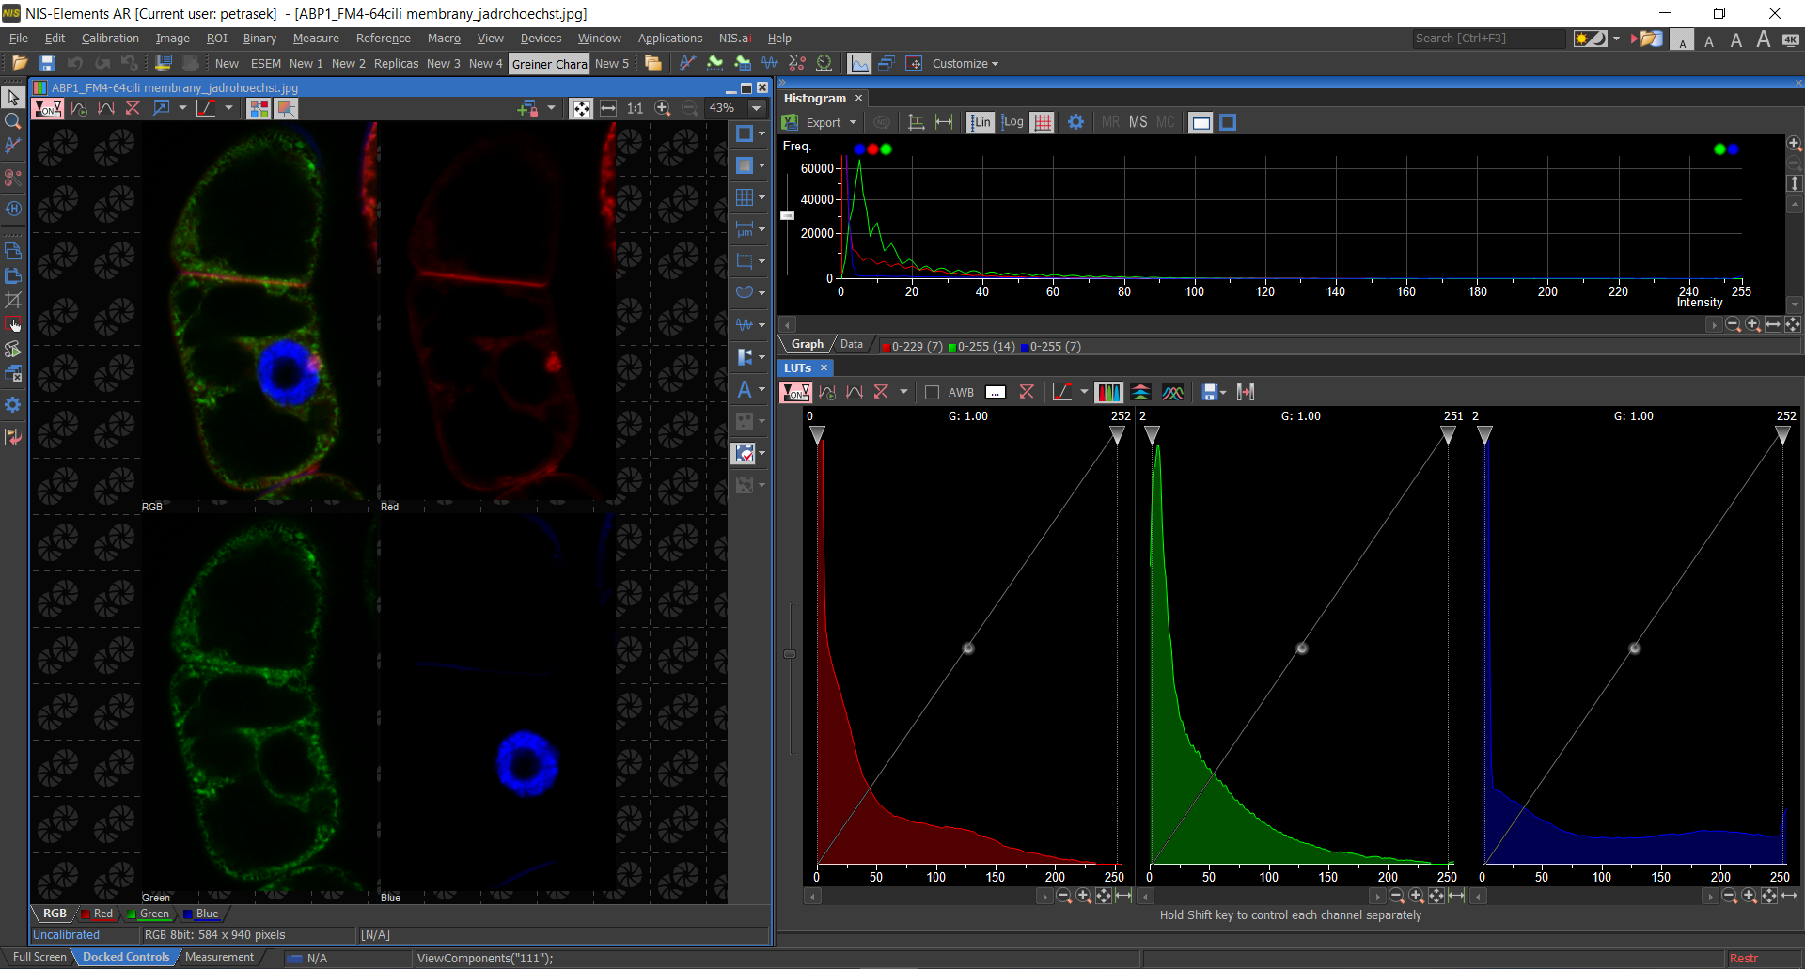
2. Praktické postupy zpracování experimentálních dat
2.5 Analyzátory obrazu, grafické programy, prezentační programy
NIS Elements - příklad komplexního komerčního nástroje pro obrazovou analýzu
B130P16: Praktické základy vědecké práce Katedra experimentální biologie rostlin PřF UK https://lhr.ueb.cas.cz/petrasek/B130P16.htm

Slide 22
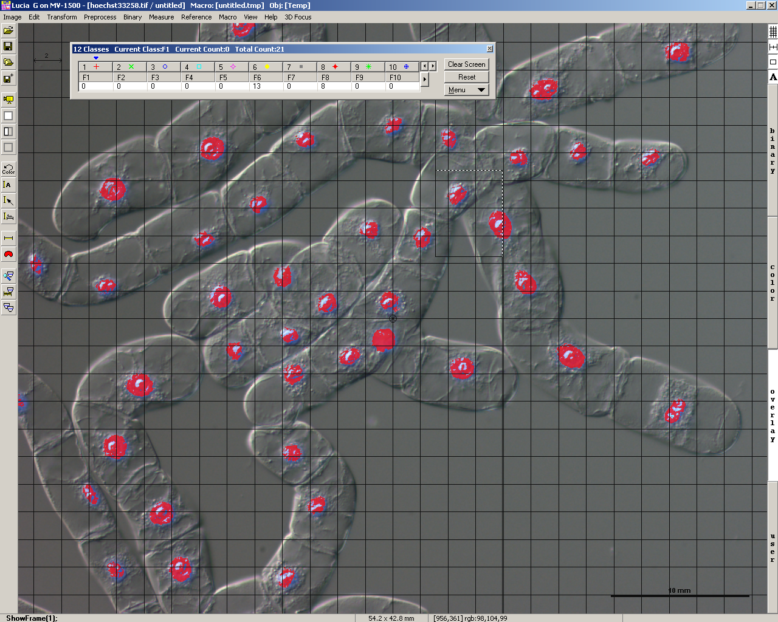
2. Praktické postupy zpracování experimentálních dat
2.5 Analyzátory obrazu, grafické programy, prezentační programy
NIS Elements - příklad komplexního komerčního nástroje pro obrazovou analýzu
B130P16: Praktické základy vědecké práce Katedra experimentální biologie rostlin PřF UK https://lhr.ueb.cas.cz/petrasek/B130P16.htm

Slide 23
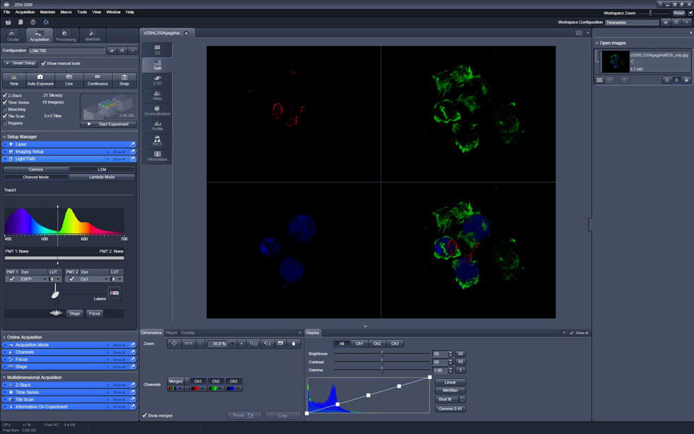




2. Praktické postupy zpracování experimentálních dat
2.5 Analyzátory obrazu, grafické programy, prezentační programy
Grafické programy umožňující získání obrazu z mikroskopu a jeho zpracování
Leica
Zeiss
Nikon
Olympus
Laboratoř konfokální a fluorescenční mikroskopie PřF UK
B130P16: Praktické základy vědecké práce Katedra experimentální biologie rostlin PřF UK https://lhr.ueb.cas.cz/petrasek/B130P16.htm

Slide 24
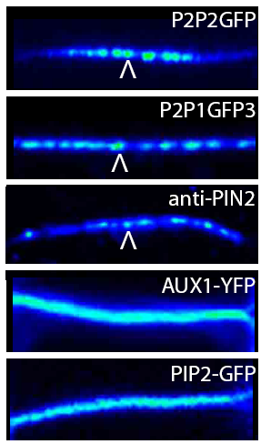

2. Praktické postupy zpracování experimentálních dat
2.5 Analyzátory obrazu, grafické programy, prezentační programy
Barevná hloubka v biologickém zobrazování
8 bit – 256 stupňů šedi (2⁸)
12 bit – 4096 stupňů šedi (2¹²)
16 bit – 65 536 stupňů šedi (2¹⁶)
24 bit – 16 777 216 stupňů šedi (2²⁴)
Vhodná LUT, tj. Look Up Table, je klíčem k podání obrazu
Kleine-Vehn et al, Mol Syst Biol 7:540, 2011
B130P16: Praktické základy vědecké práce Katedra experimentální biologie rostlin PřF UK https://lhr.ueb.cas.cz/petrasek/B130P16.htm

Slide 25
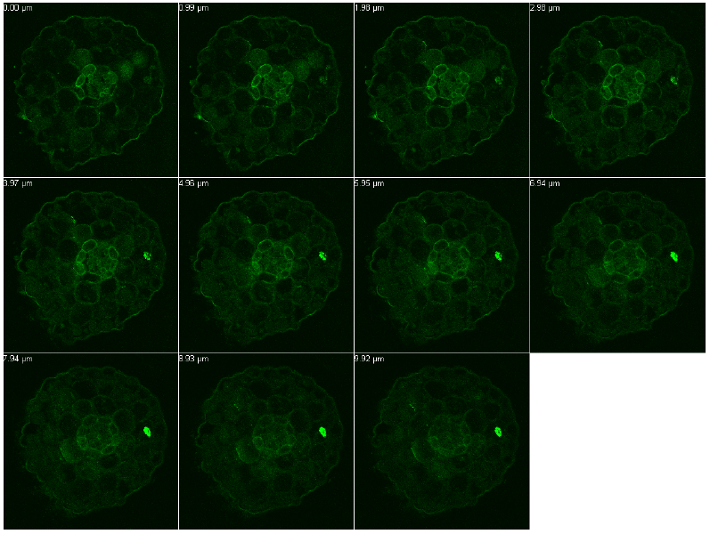
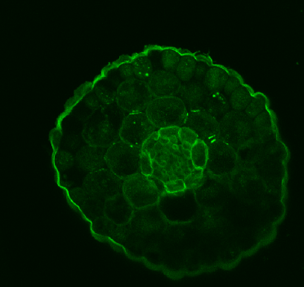
2. Praktické postupy zpracování experimentálních dat
2.5 Analyzátory obrazu, grafické programy, prezentační programy
Z obrazové sekvence k maximální projekci
PIN3::PIN3:YFP
Galerie optických řezů
PIN3::PIN3:YFP
Maximální projekce
Žádníková et al., Development 137, 607-617, 2009
B130P16: Praktické základy vědecké práce Katedra experimentální biologie rostlin PřF UK https://lhr.ueb.cas.cz/petrasek/B130P16.htm

Slide 26
2. Praktické postupy zpracování experimentálních dat
2.5 Analyzátory obrazu, grafické programy, prezentační programy
Analýza kolokalizací proteinů
Jelínková et al., Plant Journal 61, 883-891, 2009
B130P16: Praktické základy vědecké práce Katedra experimentální biologie rostlin PřF UK https://lhr.ueb.cas.cz/petrasek/B130P16.htm

Slide 27
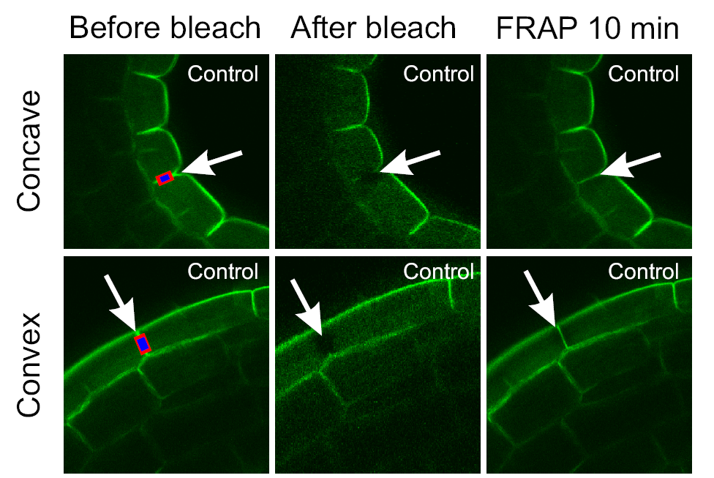
2. Praktické postupy zpracování experimentálních dat
2.5 Analyzátory obrazu, grafické programy, prezentační programy
Analýza dynamiky pohybu proteinů v buňkách
Vandenbussche et al., 2009, Development 137, 597-606
B130P16: Praktické základy vědecké práce Katedra experimentální biologie rostlin PřF UK https://lhr.ueb.cas.cz/petrasek/B130P16.htm

Slide 28
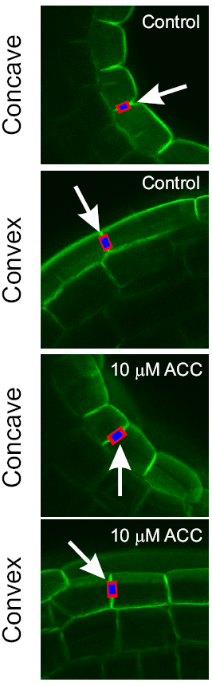
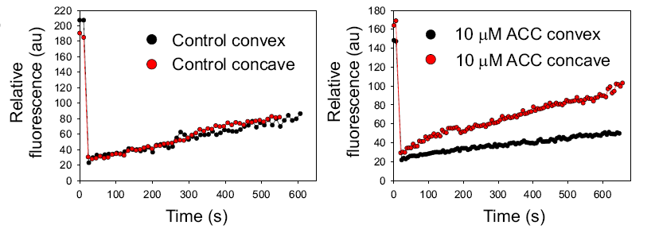
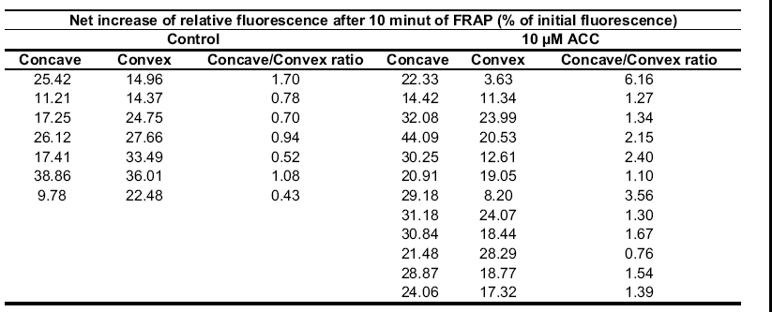
2. Praktické postupy zpracování experimentálních dat
2.5 Analyzátory obrazu, grafické programy, prezentační programy
Analýza dynamiky pohybu proteinů v buňkách
Vandenbussche et al., 2009, Development 137, 597-606
B130P16: Praktické základy vědecké práce Katedra experimentální biologie rostlin PřF UK https://lhr.ueb.cas.cz/petrasek/B130P16.htm

Slide 29
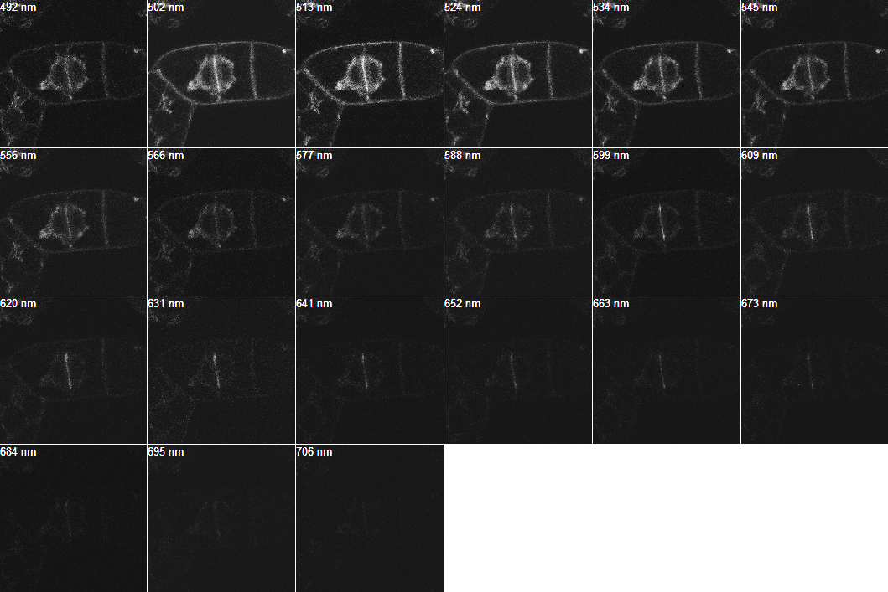
2. Praktické postupy zpracování experimentálních dat
2.5 Analyzátory obrazu, grafické programy, prezentační programy
Průkaz interakce pomocí FRET mezi dvěma proteiny in vivo (PIN1-ADL1)
GFP peak
RFP peak
Spektrální detekce pomocí ZEISS META 510 detektoru, laser 477 nm
B130P16: Praktické základy vědecké práce Katedra experimentální biologie rostlin PřF UK https://lhr.ueb.cas.cz/petrasek/B130P16.htm

Slide 30
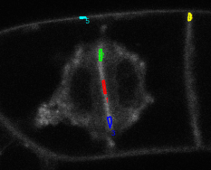
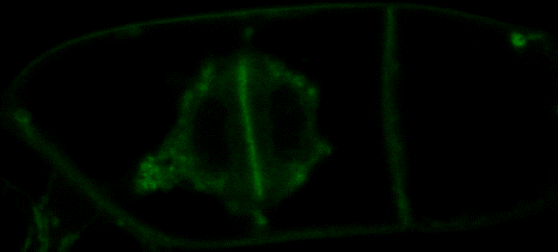

2. Praktické postupy zpracování experimentálních dat
2.5 Analyzátory obrazu, grafické programy, prezentační programy
Průkaz interakce pomocí FRET mezi dvěma proteiny in vivo (PIN1, ADL1)
5
Average fluorescence intensity measured over the emission spectrum in the following region of interests:
ROI1 - middle cell plate
ROI2, ROI3 - growing ends of the cell plate
ROI4, ROI5 - transversal and longitudinal plasma membranes
4
2
1
3
500-520 nm unmixed
ROI1 - low FRET
ROI2, ROI3 - high FRET
ROI4, ROI5 - no FRET
600-620 nm unmixed
B130P16: Praktické základy vědecké práce Katedra experimentální biologie rostlin PřF UK https://lhr.ueb.cas.cz/petrasek/B130P16.htm

Slide 31
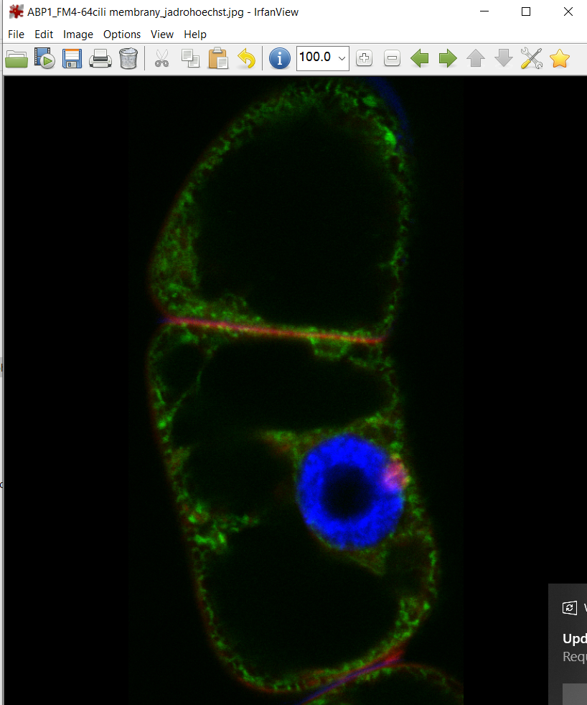
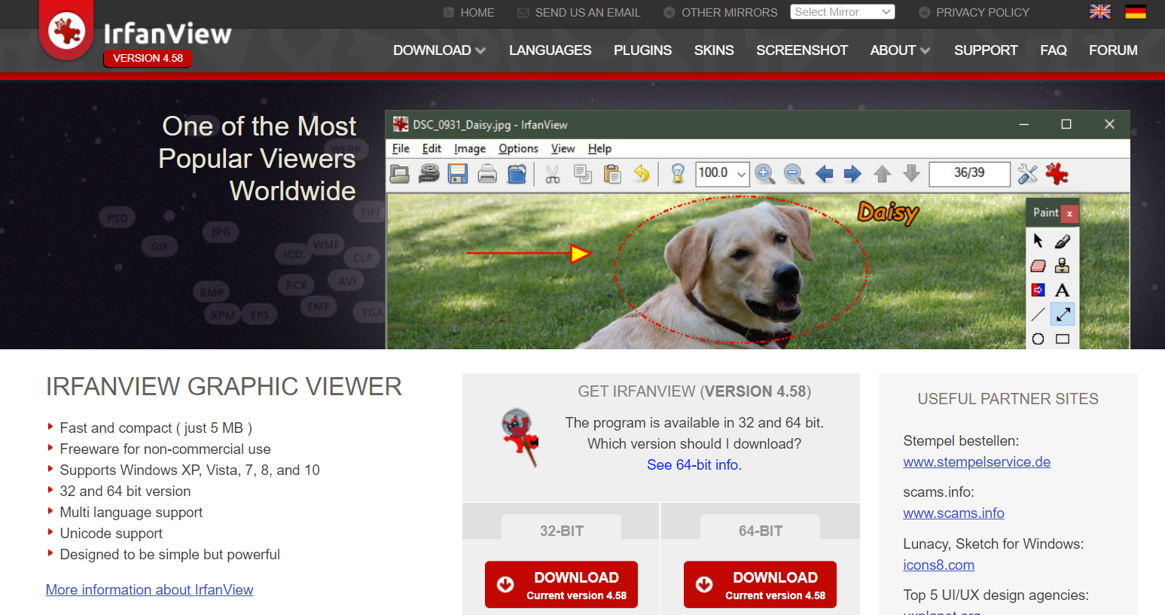
2. Praktické postupy zpracování experimentálních dat
2.5 Analyzátory obrazu, grafické programy, prezentační programy
Irfan View - ideální nástroj na běžné prohlížení obrázků
B130P16: Praktické základy vědecké práce Katedra experimentální biologie rostlin PřF UK https://lhr.ueb.cas.cz/petrasek/B130P16.htm

Slide 32
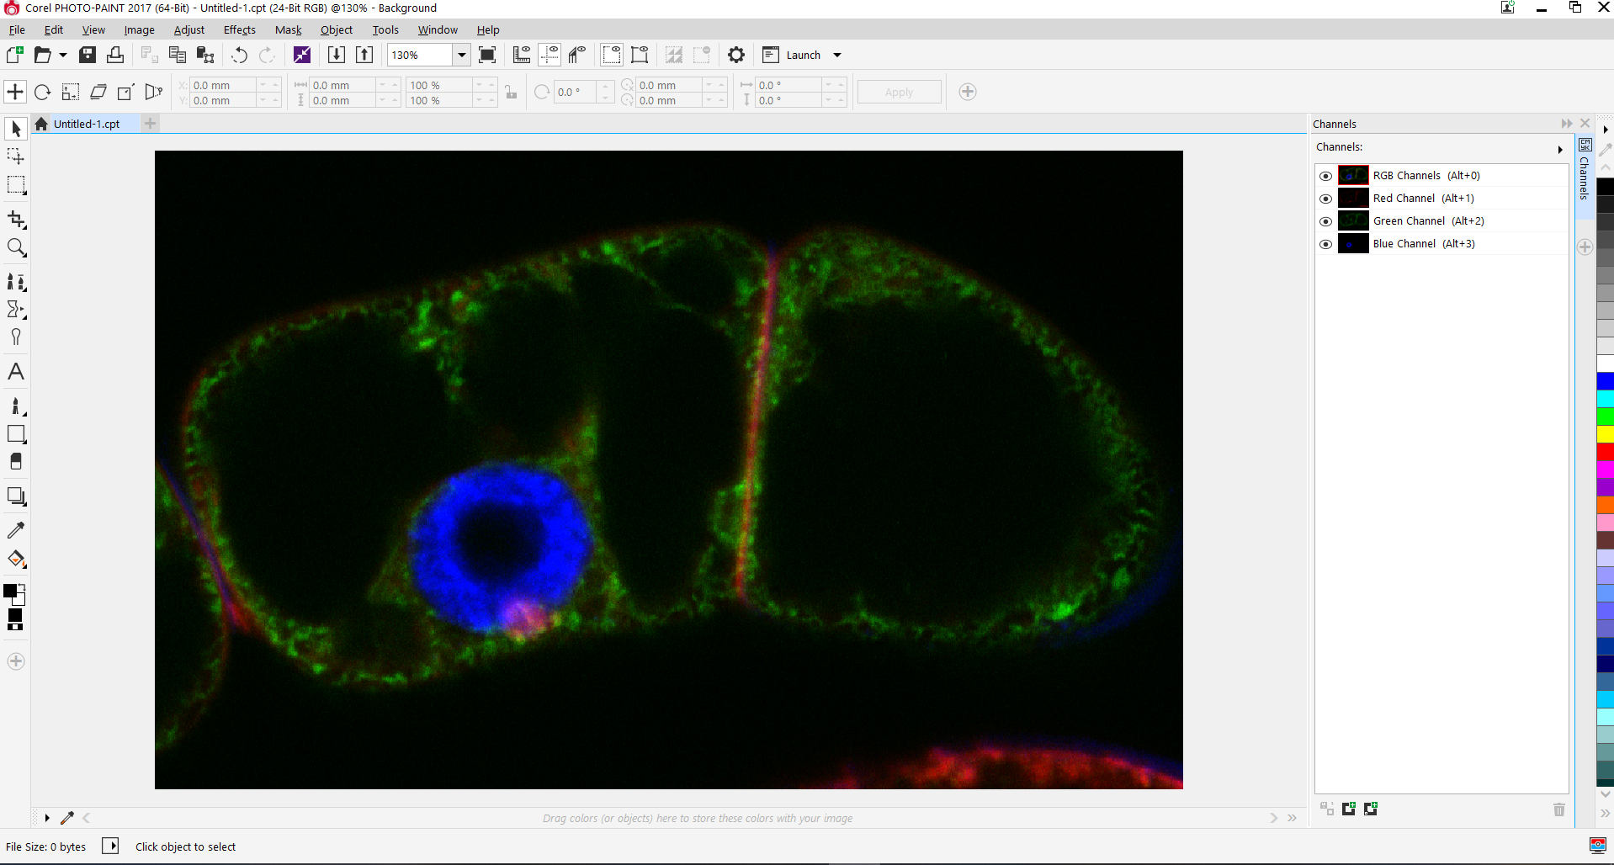
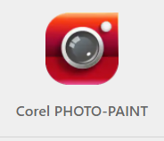

2. Praktické postupy zpracování experimentálních dat
2.5 Analyzátory obrazu, grafické programy, prezentační programy
Rastrová grafika a její úpravy pomocí softwarových editorů
Corel Photo Paint
Adobe Photoshop
B130P16: Praktické základy vědecké práce Katedra experimentální biologie rostlin PřF UK https://lhr.ueb.cas.cz/petrasek/B130P16.htm

Slide 33
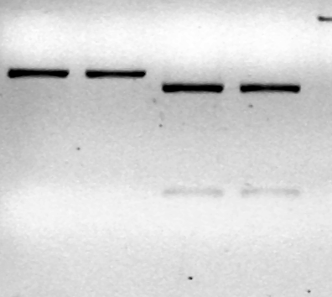
2. Praktické postupy zpracování experimentálních dat
2.5 Analyzátory obrazu, grafické programy, prezentační programy
Pozor na nadbytečné úpravy!!!!
B130P16: Praktické základy vědecké práce Katedra experimentální biologie rostlin PřF UK https://lhr.ueb.cas.cz/petrasek/B130P16.htm

Slide 34
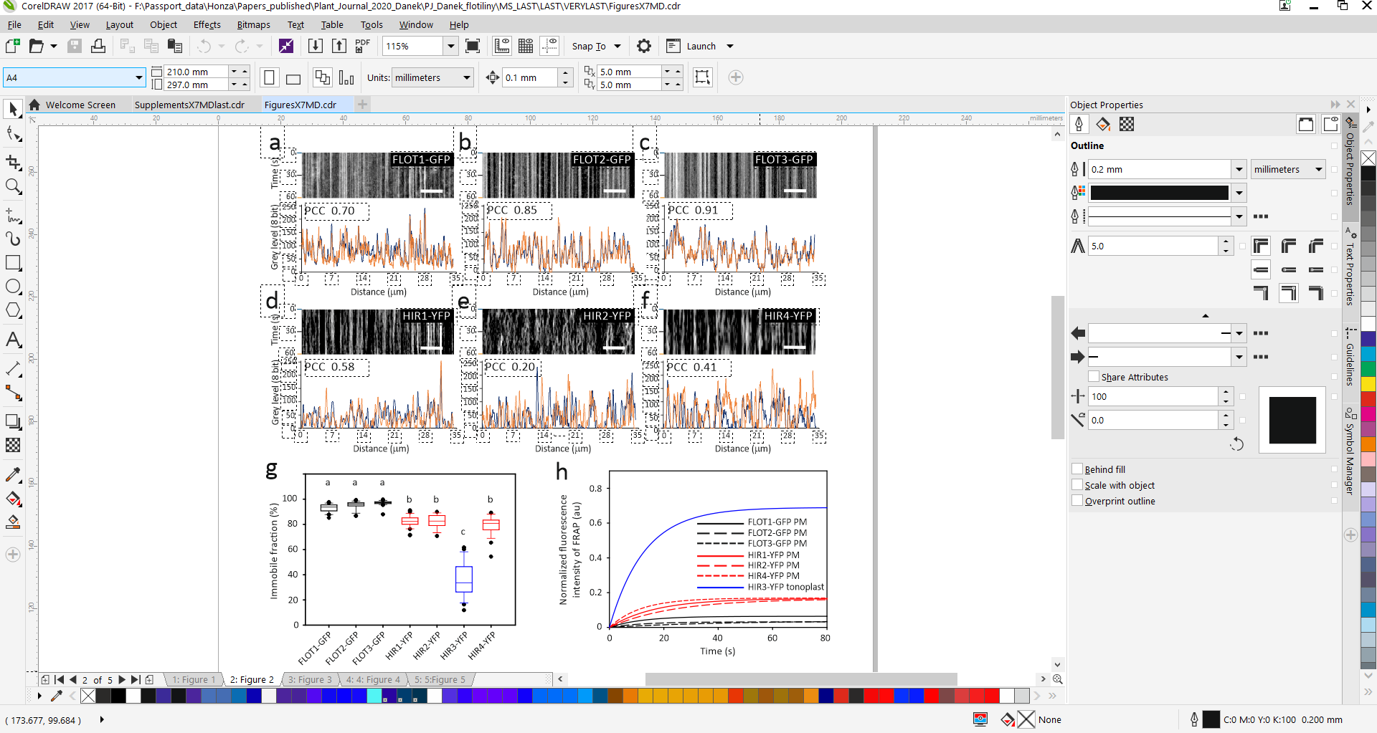
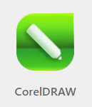

2. Praktické postupy zpracování experimentálních dat
2.5 Analyzátory obrazu, grafické programy, prezentační programy
Vektorová grafika v kombinaci s rastrovou – ideální pro tvorbu obrázků do vědeckých publikací
Corel Draw
Adobe Illustrator
B130P16: Praktické základy vědecké práce Katedra experimentální biologie rostlin PřF UK https://lhr.ueb.cas.cz/petrasek/B130P16.htm

Slide 35


2. Praktické postupy zpracování experimentálních dat
2.6 Open source grafické programy
Vektorovou i rastrovou grafiku lze editovat pomocí volně šířených programů, ale pro účely prezentace vědeckých výstupů jsou tyto nástroje spíše nevhodné
GIMP
Inkscape
B130P16: Praktické základy vědecké práce Katedra experimentální biologie rostlin PřF UK https://lhr.ueb.cas.cz/petrasek/B130P16.htm

